Slide 1
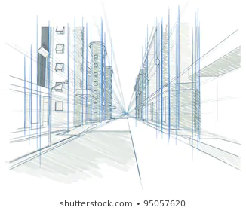
Unidad I: Desde una mirada funcional a una estética
Guía N° 4.
Nombre de la profesora: María Paz Fuentes. Asignatura: Artes Visuales Diferenciado. Curso: III Medios.

Slide 2
Objetivo de Aprendizaje:
Innovar al resolver desafíos y problemas de diseño y arquitectura, considerando aspectos estéticos, funcionales, la sustentabilidad ambiental y las evaluaciones críticas de otros.

Slide 3
Perspectivas.
La perspectiva es el artes de dibujar para recrear la profundidad y la posición relativa de los objetos.

Slide 4
Perspectivas. Perspectiva Lineal.
Son líneas paralelas que van de cerca a mas lejos convergentes en un punto de fuga lo que crea así una ilusión de profundidad.

Slide 5
Perspectivas. Perspectiva Aérea.
Son aquellas que perfeccionan las perspectivas lineales eliminando los limites de formas y color dando una impresión real a la imagen.

Slide 6
Perspectivas. Perspectiva Paralela.
Es la que consta de una solo punto de fuga que debe estar junto a nosotros.

Slide 7
Perspectivas. Perspectivas Oblicua.
Llamadas así porque disponen 2 puntos de fugas de las diagonales del objetos.

Slide 8
Perspectivas. Perspectiva Invertida.
Son aquellos en las que el punto de fuga está situado adelante, al exterior del cuadro.

Slide 9
Perspectivas. Perspectiva de importancia.
Es un método de representación que permite resaltar un personaje, es decir, los personajes son importantes entre los presentes de un mismo icono.

Slide 10
Perspectivas. Perspectiva en el dibujo.
Existen 3 tipos perspectivas que las presentare a continuación:
Perspectivas axonometría.
Perspectivas caballera.
Perspectivas cónica.

Slide 11
Perspectivas. Perspectivas Axonométrica.
Son utilizadas para realizar diseños previos a mano alzada los ejes deben realizarse con escuadra y cartabón.

Slide 12
Perspectivas. Perspectivas Caballera.
Contiene objetos con deformidades con eje principales X, Y, Z.

Slide 13
Perspectivas. Perspectiva Cónica.
Es utilizada en la arquitectura porque es más compleja en representar gráficamente el volumen de edificios además esta se aproxima a la visión real.

Slide 14
Perspectivas. Perspectiva Isométrica.
Es una forma de proyección gráfica en la que se constituye una representación de un objeto tridimensional en dos dimensiones, en la que los ejes de referencia tienen ángulos de 120°.

Slide 15
Perspectivas. Perspectiva Militar.
Son aquellas que son particulares de la perspectiva caballera.

Slide 16
Perspectivas. Perspectiva Din.
La norma que recomienda una perspectiva axonométrica ortogonal dimétrico específica, que se caracteriza por forma 131° 25° entre los ejes XY y ZY, y 97° 10° entre XZ SPN 2 *(raíz cuadrada de 2)/3= 0,943, y en el eje Y es (raíz cuadrada de 2)/3=o, 471, siendo la relación entre ellos cx= cz =2 cy ; o bien, ux :uy=1:1/2:1.

Slide 17
Perspectivas. Perspectivas Dimetrica.
Es una herramienta del dibujo técnico utilizando para representar volúmenes, que forma parte a su vez de la axonometría.

Slide 18
Perspectivas. Perspectivas Trimétrico.
Es una proyección axonométrica para representar volumen, en el cual el objeto tridimensional se encuentra inclinado con respecto al “plano de cuadro” de forma que sus tres ejes principales experimentan reducciones diferentes.

Slide 19
Perspectivas. Perspectivas Ortogonal.
Son aquellas cuyas rectas proyectantes auxiliares son perpendiculares al plano de proyección estableciéndose una relación entre todos los puntos del elemento proyectante con la proyectados.

Slide 20
Perspectivas. Perspectiva Oblicua.
Son aquellas cuyas rectas proyectantes auxiliares son oblicuas al plano proyección, estableciéndose una relación entre todos los puntos del elemento proyectante con los proyectándose.

Slide 21
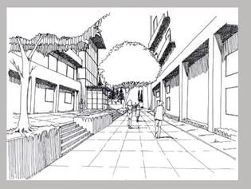
Actividad.
En una hoja de block, ilustra un paisaje arquitectónico, utilizando una perspectiva vista
Un ejemplo como debe realizar su trabajo:
Utiliza lápiz grafito, aplicar luces y sombras.
Cuando se retome las clases presenciales: Vemos los resultados de los dibujos arquitectónicos!!!

